Slide 1
ΚΥΠΡΙΑΚΗ ΔΗΜΟΚΡΑΤΙΑ
ΥΠΟΥΡΓΕΙΟ ΠΑΙΔΕΙΑΣ, ΠΟΛΙΤΙΣΜΟΥ
ΑΘΛΗΤΙΣΜΟΥ ΚΑΙ ΝΕΟΛΑΙΑΣ
-------------------------------
ΜΕΣΗ ΤΕΧΝΙΚΗ ΚΑΙ ΕΠΑΓΓΕΛΜΑΤΙΚΗ ΕΚΠΑΙΔΕΥΣΗ ΚΑΙ ΚΑΤΑΡΤΙΣΗ
ΚΛΑΔΟΣ ΕΦΑΡΜΟΣΜΕΝΩΝ ΤΕΧΝΩΝ

Slide 2
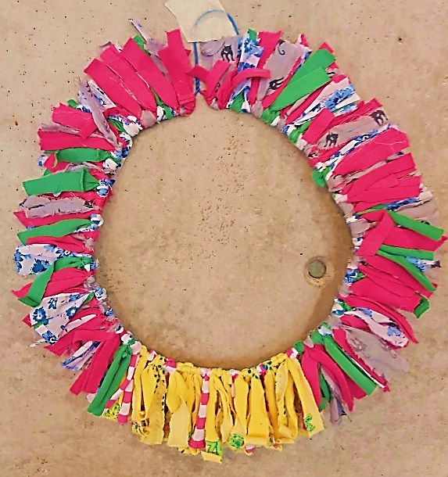
Ειδικό Σχολείο Λευκωσίας 2019-20 Ανοιξιάτικο Στεφάνι
με υλικά που έχουμε στο σπίτι
ΚΛΑΔΟΣ ΕΦΑΡΜΟΣΜΕΝΩΝ ΤΕΧΝΩΝ
ΔΙΔΑΣΚΟΝΤΕΣ : Β.Δ. Μιχάλης Κάκουρος, Στέλλα Νεοπτολέμου, Μιχάλης Κυριάκου, Χριστόφορος Μιχαήλ,
Βασίλης Χειμωνίδης.

Slide 3
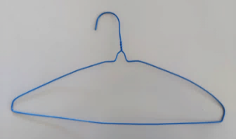
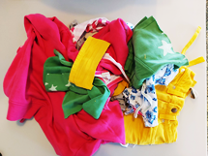
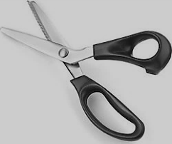
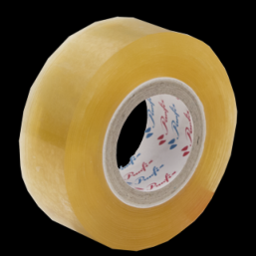
ΥΛΙΚΑ:
1. Κρεμάστρα με σύρμα
2. Ρούχα που δεν τα χρειαζόμαστε πια.
3. Ψαλίδι
4. Κολλητική ταινία

Slide 4
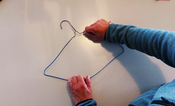
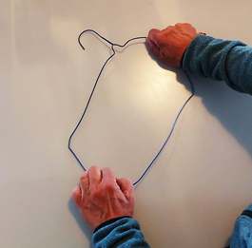
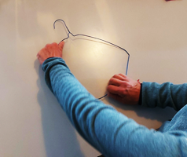
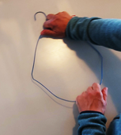
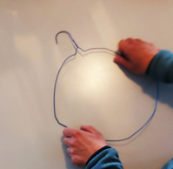
Πορεία Κατασκευής
Τοποθετούμε σε ένα τραπέζι τη συρμάτινη κρεμάστρα.
Με 4 κινήσεις δίνουμε κυκλικό σχήμα.
1.
2.
3.
4.
ΚΥΚΛΟΣ

Slide 5
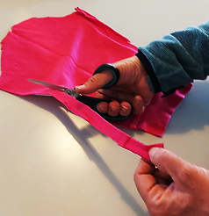
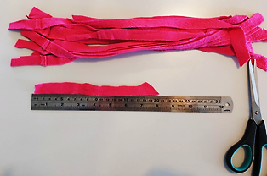
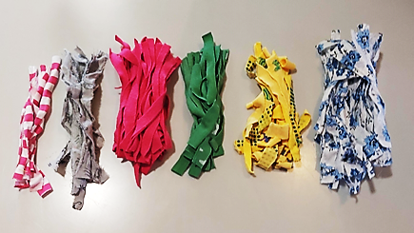
Κόβουμε σε λωρίδες όλα τα υφάσματα που επιλέξαμε με ψαλίδι (περίπου 150 λωρίδες).
1.
2.
Κόβουμε 20 εκατοστά μήκος την κάθε λωρίδα.
Κόβουμε 1 με 2 εκατοστά πλάτος την κάθε λωρίδα.
3.
Χωρίζουμε τις λωρίδες σε ομάδες χρωμάτων ή υφής.

Slide 6
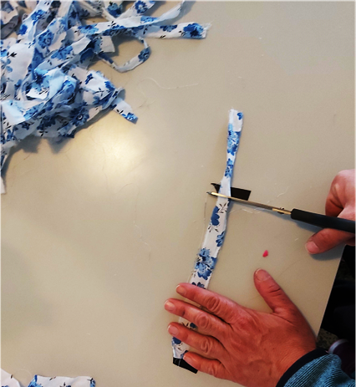
Τεχνική κοψίματος της λωρίδας που επιθυμούμε με ψαλίδι για τα παιδιά.
20 εκατοστά
Κολλάμε στον πάγκο μας κολλητική ταινία στην απόσταση που επιθυμούμε, ώστε το παιδί να γνωρίζει την αρχή και το τέλος του κοψίματος.

Slide 7
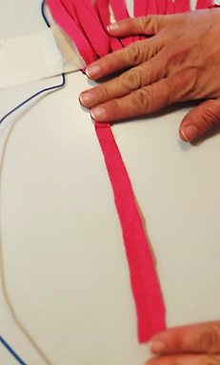
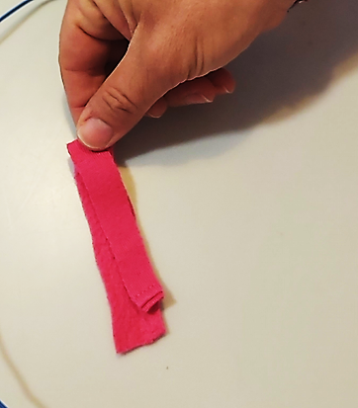
Χρησιμοποιούμε κολλητική ταινία για να σταθεροποιήσουμε
το στεφάνι μας στον πάγκο (Φώτο 1),
αρχίζοντας με την θηλιά απλής ψαλιδιάς.
1.
1.
2.
3.
Παίρνουμε μία λωρίδα και τη διπλώνουμε στη μέση για να αρχίσουμε την θηλιά ψαλιδιάς (Φώτο 2 και 3).

Slide 8
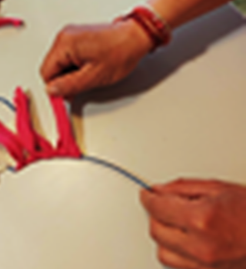
Πως κάνουμε την θηλιά ψαλιδιά;

Slide 9
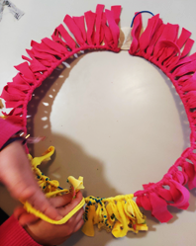
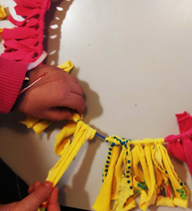
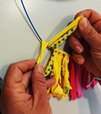
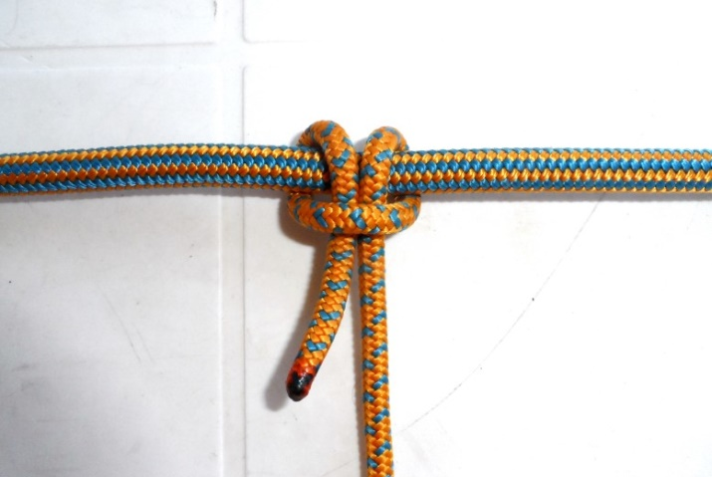
Επαναληπτική άσκηση δεξιοτήτων για όλα τα παιδιά.
Θηλιά απλή ψαλιδιά

Slide 10
Μπορούμε με κολλητική ταινία να ξεχωρίσουμε τους χρωματισμούς.

Slide 11
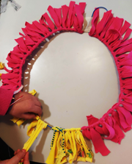
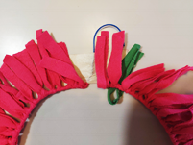
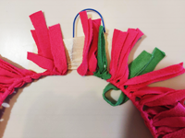
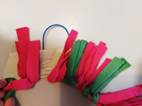
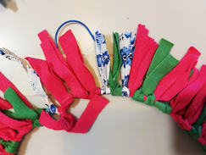
Επαναλαμβάνουμε την ίδια τεχνική με τις λωρίδες ώσπου να κλείσει ο κύκλος.
Μετέπειτα συνεχίζουμε με άλλο χρώμα ή ύφασμα με διαφορετική υφή σε διάφορα σημεία του κύκλο μας.
Όσες πιο πολλές λωρίδες βάλουμε τόσο το στεφάνι μας γίνεται πιο σταθερό.

Slide 12
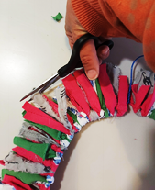
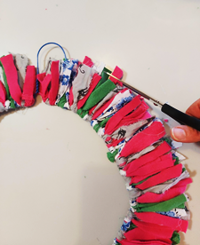
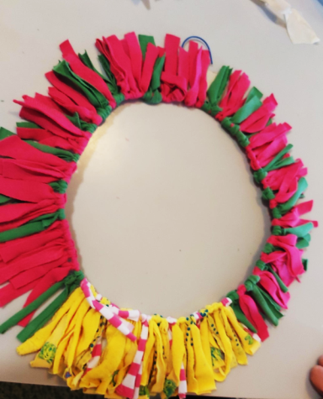
Κόβουμε με το ψαλίδι ότι εξέχει γύρω – γύρω από το στεφάνι.

Slide 13
Τελικό αποτέλεσμα
ΚΑΛΗ ΑΝΟΙΞΗ ΣΕ ΟΛΟΥΣ ΣΑΣ

